Slide 1
语文 二年级 上册 配人教版
第一课 场景歌
PEOPLE'S EDUCATION EDITION LANGUAGE SECOND GRADE FIRST VOLUME
汇报人：PPT818

Slide 2
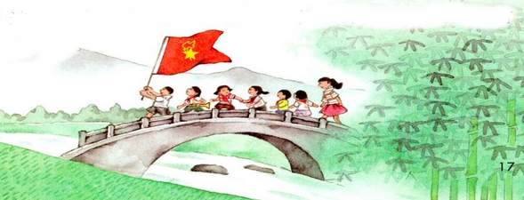
课堂导入
上课前老师想和大家做个游戏，请你给我招招手（我就跟你招招手）、点点头、笑一笑、去旅游。今天老师就带大家跟随《场景歌》中的一群少先队员去旅游。

Slide 3
课堂导入
初读要求：
1.用自己喜欢的方式自由读课文，读准字音，读通句子，并画出自己不理解的地方。
2.标出小节序号，思考课文主要写了哪些场景？

Slide 4
字词积累
tān
hào
sōu
jūn
滩
号
艘
军
沙滩
吹号
一艘船
军人

Slide 5
字词积累
jiàn
fān
dào
yuán
舰
帆
稻
园
军舰
帆船
稻谷
菜园

Slide 6
字词积累
kǒnɡ
cuì
duì
tónɡ
孔
翠
队
铜
孔雀
翠竹
队伍
铜铃

Slide 7
我会写
yuán kǒng qiáo qún duì
园
孔
桥
群
队
(花园)（孔雀）（石桥）（一群） （队长）

Slide 8
我会写
qí tóng hào lǐng jīn
旗
铜
号
领
巾
(红旗) （铜片）（口号）（衣领）（毛巾）

Slide 9
课文解析
再读课文，读准字音，
想一想，每节分别描写什么场景。

Slide 10
课文解析
第一节：海边的美丽景色
第二节：平原地区的田园风光
第三节：山区的优美环境
第四节：同学们活动的场景

Slide 11
课文解析
海边的美丽景色

Slide 12
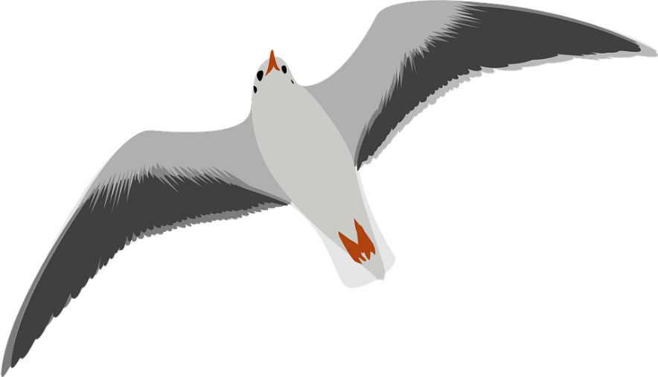
课文解析
一只海鸥
一片沙滩

Slide 13
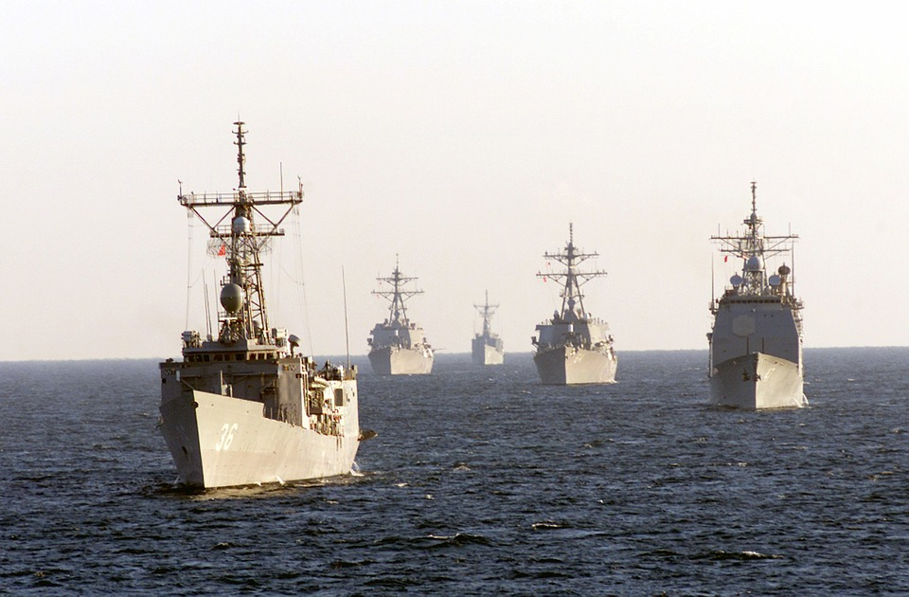
课文解析
一艘军舰
一条帆船

Slide 14
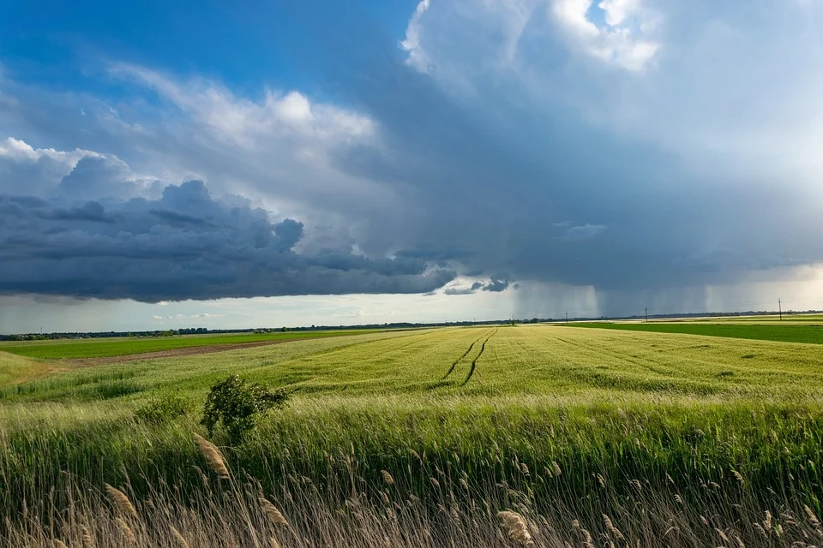
课文解析
平原地区的田园风光

Slide 15
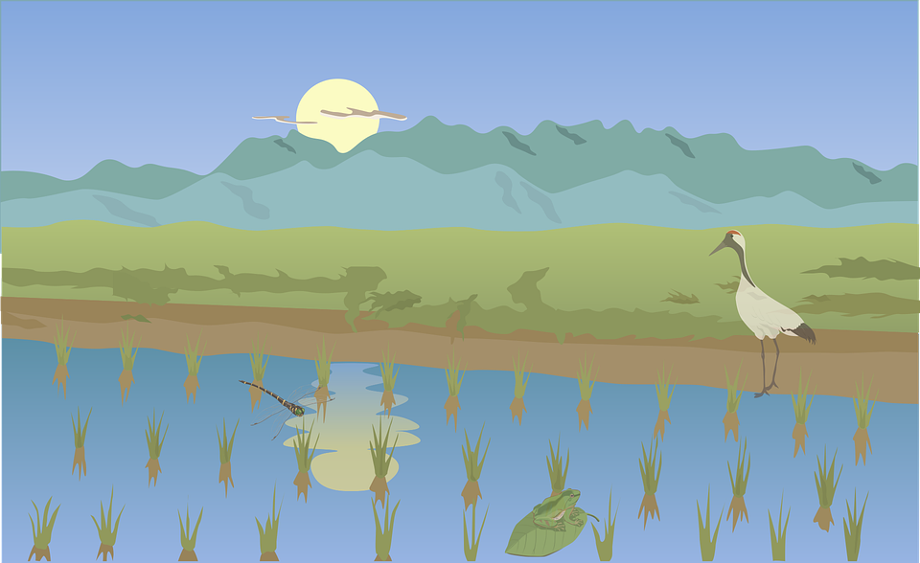
课文解析
一方鱼塘
一块稻田

Slide 16
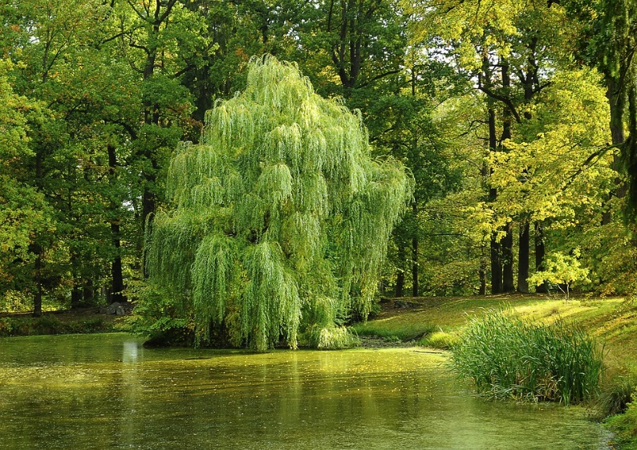
课文解析
一行垂柳
一座花园

Slide 17
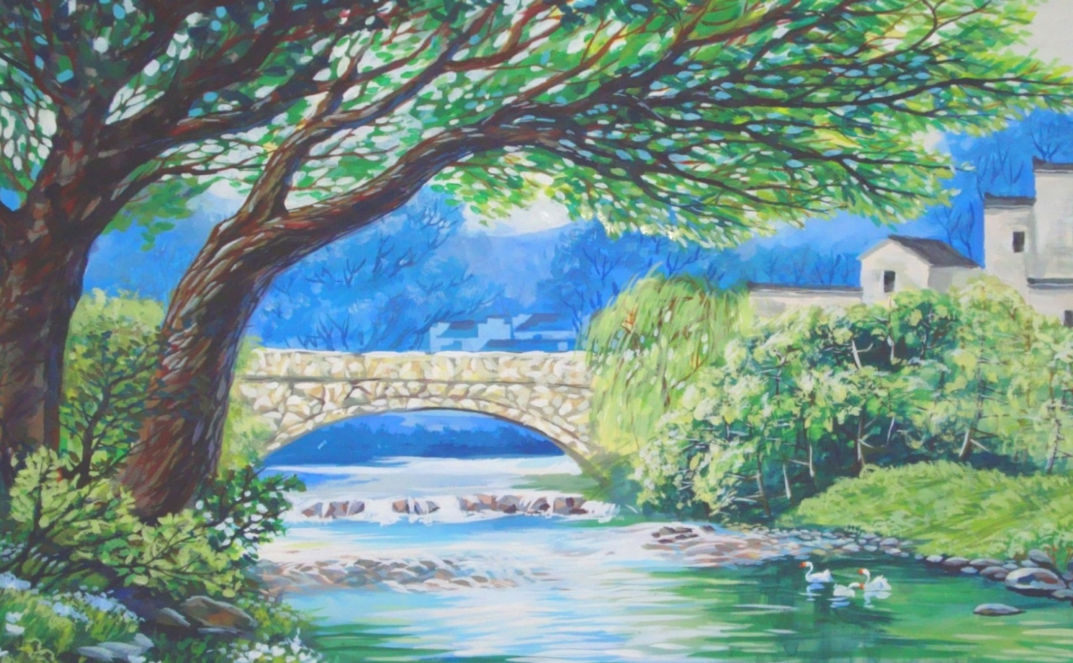
课文解析
山区的优美环境

Slide 18
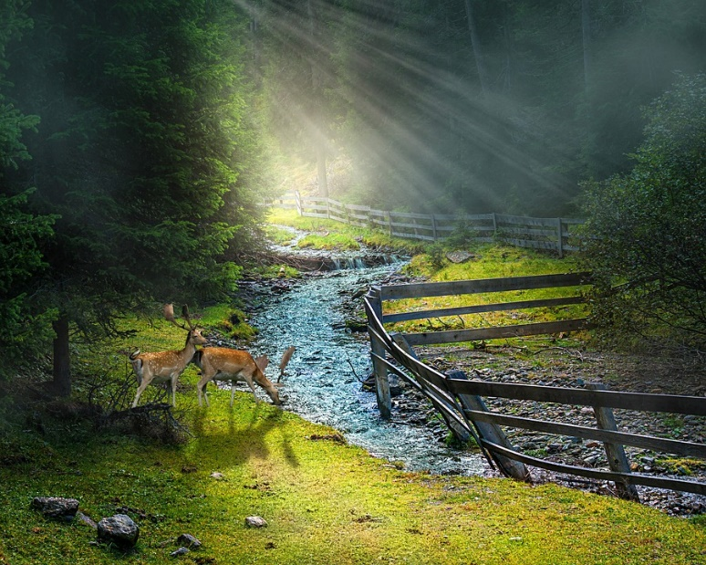
课文解析
一道小溪
一孔石桥

Slide 19
课文解析
一丛翠竹
一群飞鸟

Slide 20
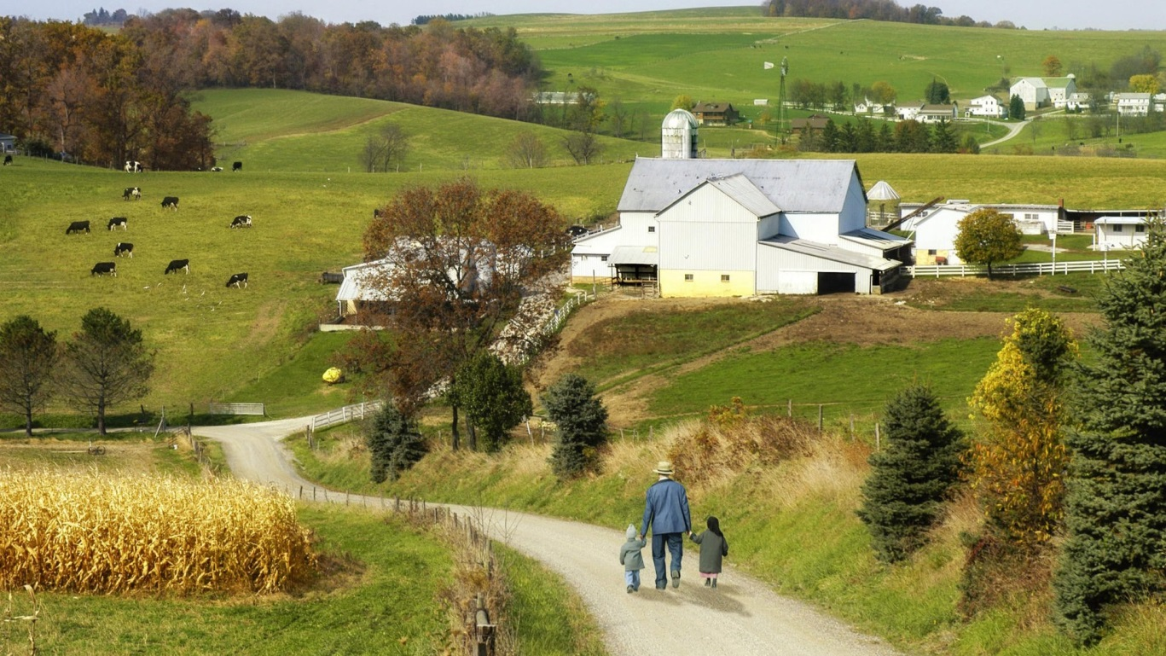
课文解析
仿照课文格式，说说图上都有什么?

Slide 21
语文 二年级 上册 配人教版
感谢各位聆听
PEOPLE'S EDUCATION EDITION LANGUAGE SECOND GRADE FIRST VOLUME
汇报人：PPT818

